Slide 1

Способы торможения на лыжах

Slide 2

Лыжный спорт — один из самых распространенных в зимнее время года.
Для успешного прохождения дистанции нужно не только научиться стоять на этом спортивном инвентаре и двигаться, необходимо узнать, как правильно тормозить на лыжах, и довести этот навык до уровня рефлексов.
Торможение при спусках —вынужденная мера для снижения скорости.
Обычно спортсмены-лыжники проходят трассу без торможений. К торможениям приходится прибегать в случае появления неожиданного препятствия, падения впереди идущего участника, помехи зрителей, из-за плохой подготовки трассы или при недостаточном уровне подготовленности спортсмена.

Slide 3
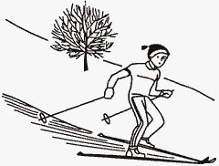
Торможение полукругом (упором)
В данном случае остановка спортсмена происходит с применением одной лыжи, за счет чего постепенно снижается скорость передвижения. В ходе выполнения этого правила пятка одной из лыж отводится в сторону,
образуя определенный
угол и кант, за счет чего
происходит замедление.
Следует отметить, что
носки лыж при этом
находятся на одном уровне.

Slide 4
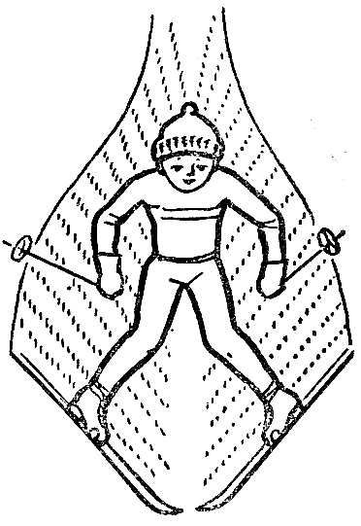
Торможение плугом
Если спортсмену предстоит спускаться по сбитому снегу на прямом спуске, то этот вариант подойдет идеально. Для торможения потребуется развести пятки в сторону. Ни в коем случае не скрещивайте ноги. Достаточно равномерно распределить вес тела и поставить лыжи на внутреннюю поверхность ребра.

Slide 5
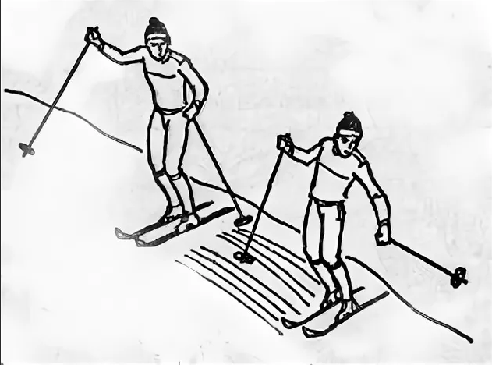
Торможение боковым соскальзыванием на лыжах
Этот вариант замедления скорости передвижения лыжника применим только на крутых склонах. Используя этот способ торможения, необходимо поставить снаряжение поперек спуска. При этом важно делать упор на верхние канты.

Slide 6
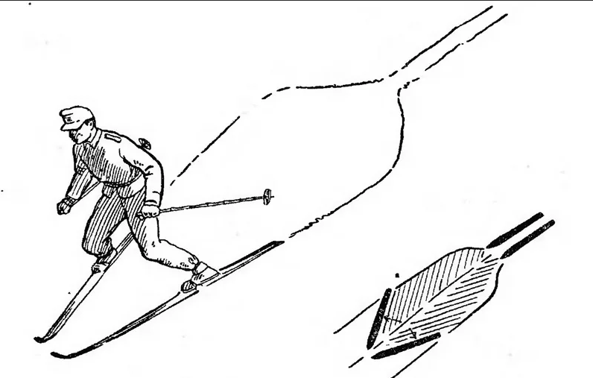
Остановка с помощью сведения и разведения ног
В этом случае остановка будет происходить плавно. Для этого следует разводить и сводить ноги, ставя их при этом на внутреннее ребро. Лучше всего тормозить данным способом, если на пути не возникает никаких преград и препятствий.

Slide 7
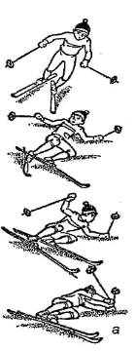
Торможение падением на лыжах
В случае если на пути спортсмена возникло препятствие, то для резкой остановки можно прибегнуть к падению.
В ходе этого метода торможения необходимо правильно упасть. Чтобы исключить завороты и заносы, рекомендуется присесть, расположить лыжи поперек спуска, палки направить назад, крепко удерживая их в руках. Падать нужно строго в сторону, боком.

Slide 8
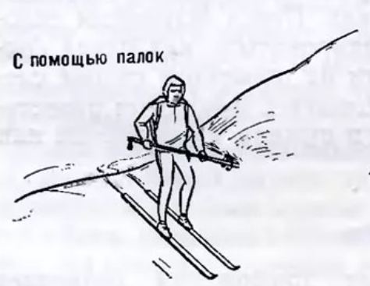
Техника торможения на лыжах с помощью палок
В случае если спортсмену не удается снизить скорость передвижения на лыжах стандартными способами, то в ход могут пойти палки. Важно правильно
использовать их при торможении
чтобы не получить травмы и не
нанести их окружающим. Снижение
скорости достигается путем работы
рук: необходимо активно прижимать
палки к снегу кольцами рядом с
корпусом.

Slide 9
Экстренное торможение на лыжах
Бывают случаи, когда спортсмену требуется резко остановиться во избежание серьезных проблем и травм. Для этого прибегают к экстренному торможению. В подобных случаях выполняют резкий разворот поперек спуска, устанавливая при этом лыжи ребром.

Slide 10
Спасибо за внимание!

